Slide 1

模块2 性能测试执行
任务2.4.5 LoadRunner脚本开发
-参数化

Slide 2
LoadRunner脚本开发-参数化
参数化
性能测试工具通常会模拟多个用户对系统进行操作，有些系统允许多个完全相同的用户同时对完全相同的数据做完全相同的操作，有些则不允许。再如，邮箱一般允许同一个账号在多处登录，而QQ账号则不允许。再如，注册某个系统时，用户名是不能有重复，但密码却可以。所以，多种情况下都要用到参数化技巧。

Slide 3
LoadRunner脚本开发-参数化
参数化
在测试工具中，每一个模拟用户都是一个线程，而在仿真模型里，每一个用户都应该是一个真实的业务实体，每个用户代表的业务含义、可以去处理的业务以及在处理业务的过程中可以操作的数据都应该是不同的，这样才可以更真实地表达现实世界中系统使用的负载模型。为达到这个目的，将测试工具的每一个线程和仿真模型中的每一个用户及操作对应起来，就需要使用到参数化的脚本处理。
比如，要测试用户注册的功能，注册的用户名是不允许重复的。LoadRunner录制完的脚本都是固定代码，如果直接进行并发测试，无疑所有模拟用户的线程在注册的时候输入的都是相同的用户名和密码，这样肯定是会有很多错误请求无法达到服务端，也就不能产生预期的负载压力。这时，针对用户名就需要使用参数化的技巧来实现，每个用户都使用不同的用户名来填写注册信息。

Slide 4
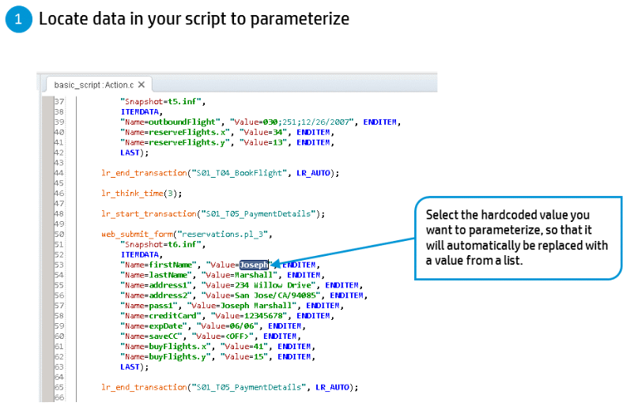
LoadRunner脚本开发-参数化
LoadRunner中参数化方法
（1）选中需要参数化的字段的值，如图所示。

Slide 5
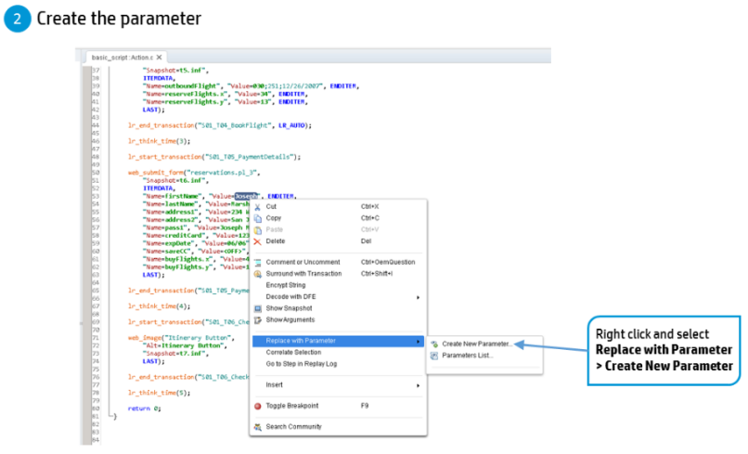
LoadRunner脚本开发-参数化
LoadRunner中参数化方法
（2）右击，选择Replace with Parameter→Create New Parameter命令，如图所示。

Slide 6
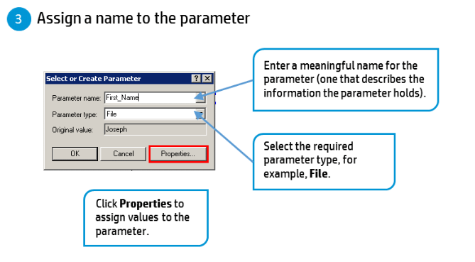
LoadRunner脚本开发-参数化
LoadRunner中参数化方法
（3）弹出Select or Create Parameter对话框，输入参数名称，选择参数类型，如图所示。

Slide 7
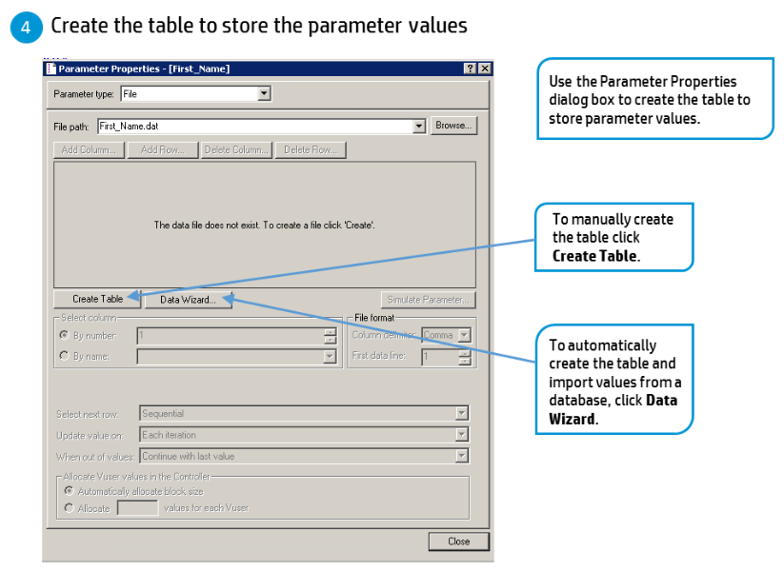
LoadRunner脚本开发-参数化
LoadRunner中参数化方法
（4）单击Properties按钮，弹出Parameter Properties对话框，如图所示。

Slide 8
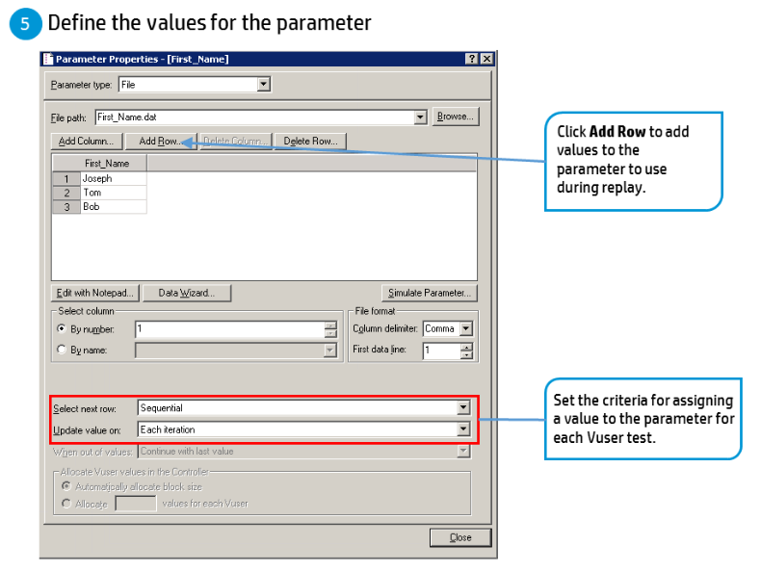
LoadRunner脚本开发-参数化
LoadRunner中参数化方法
（5）设置参数值，参数取值、更新方式，如图所示。

Slide 9
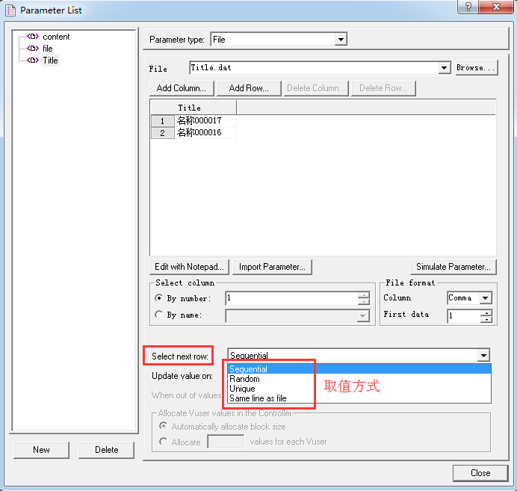
LoadRunner脚本开发-参数化
Select next row
Select next row（参数取值方式），如图所示。

Slide 10
LoadRunner脚本开发-参数化
Select next row
● Sequential：顺序取值，按照参数化的数据顺序，一行一行地读取。每一个虚拟用户都会按照相同的顺序读取。
● Random：随机取值，参数化中的数据，每次随机从中抽取数据。
● Unique：唯一取值，为每个虚拟用户分配一条唯一的数据。
● Same line as某个参数：当有多个参数时，下拉框里有该选项，如选择Same line as Name，表示参数取值和Name参数取同行的记录。

Slide 11
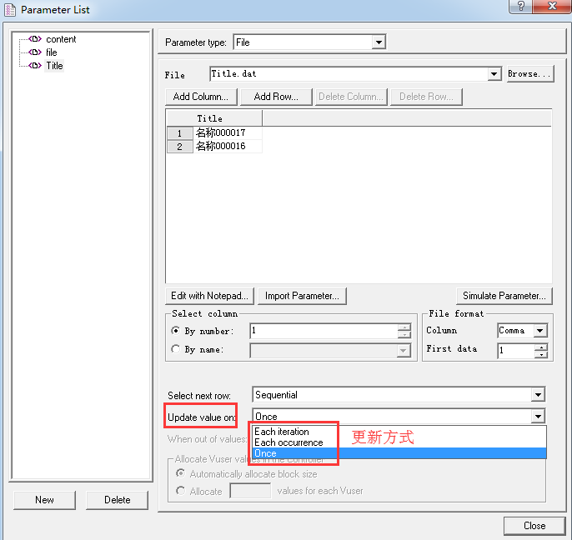
LoadRunner脚本开发-参数化
Update value on
Update value on（参数更新方式），如图所示。

Slide 12
LoadRunner脚本开发-参数化
Update value on
● Each iteration：每次迭代时取新的值，如一个脚本调用两次该参数，那么每次迭代时这两次取值一样。
● Each occurrence：每次遇到参数时取新的值，这里强调前后两次取值不能相同，如一个脚本调用两次该参数，那么这两次参数取的值是不一样的。
● Once：该参数只取一次值，如第一次取值后，再次迭代或者再次遇到这个参数，都用第一次的取值，不会再重新取值。

Slide 13
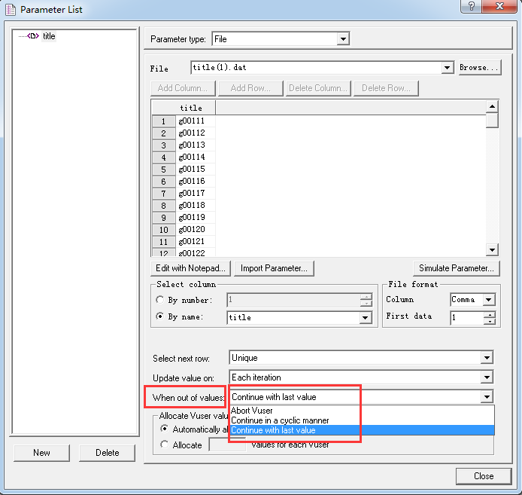
LoadRunner脚本开发-参数化
When out of values
When out of values（参数值不够取时解决方案，Select next row选择Unique时，才需考虑这个选项），如图所示：

Slide 14
LoadRunner脚本开发-参数化
When out of values
● Abort Vuser：放弃虚拟用户，不再取值。
● Continue in a cyclic manner：以循环的方式继续取值，当参数化文件中的值取完最后一个值后，又从参数化文件的第一行开始取值。
● Continue with last value：当参数化文件中的值取完后，持续一直取最后一个值。

Slide 15
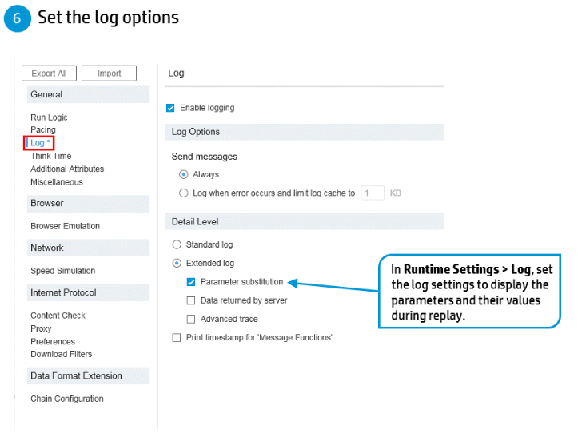
LoadRunner脚本开发-参数化
LoadRunner中参数化方法
（6）运行时设置，在Log中选择Parameter substitution，如图所示。

Slide 16
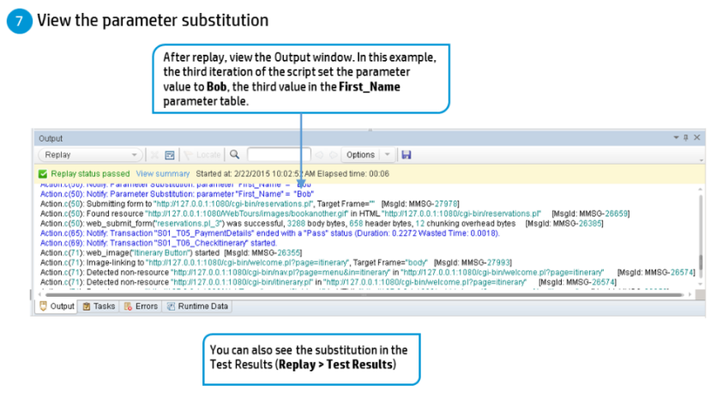
LoadRunner脚本开发-参数化
LoadRunner中参数化方法
（7）回放脚本的日志中，可以查看参数的具体取值情况，如图所示。

Slide 17
LoadRunner脚本开发-参数化
实例
继续编辑上一节中的添加岗位脚本，将岗位名称参数化。

Slide 18
感谢观看

